Slide 1
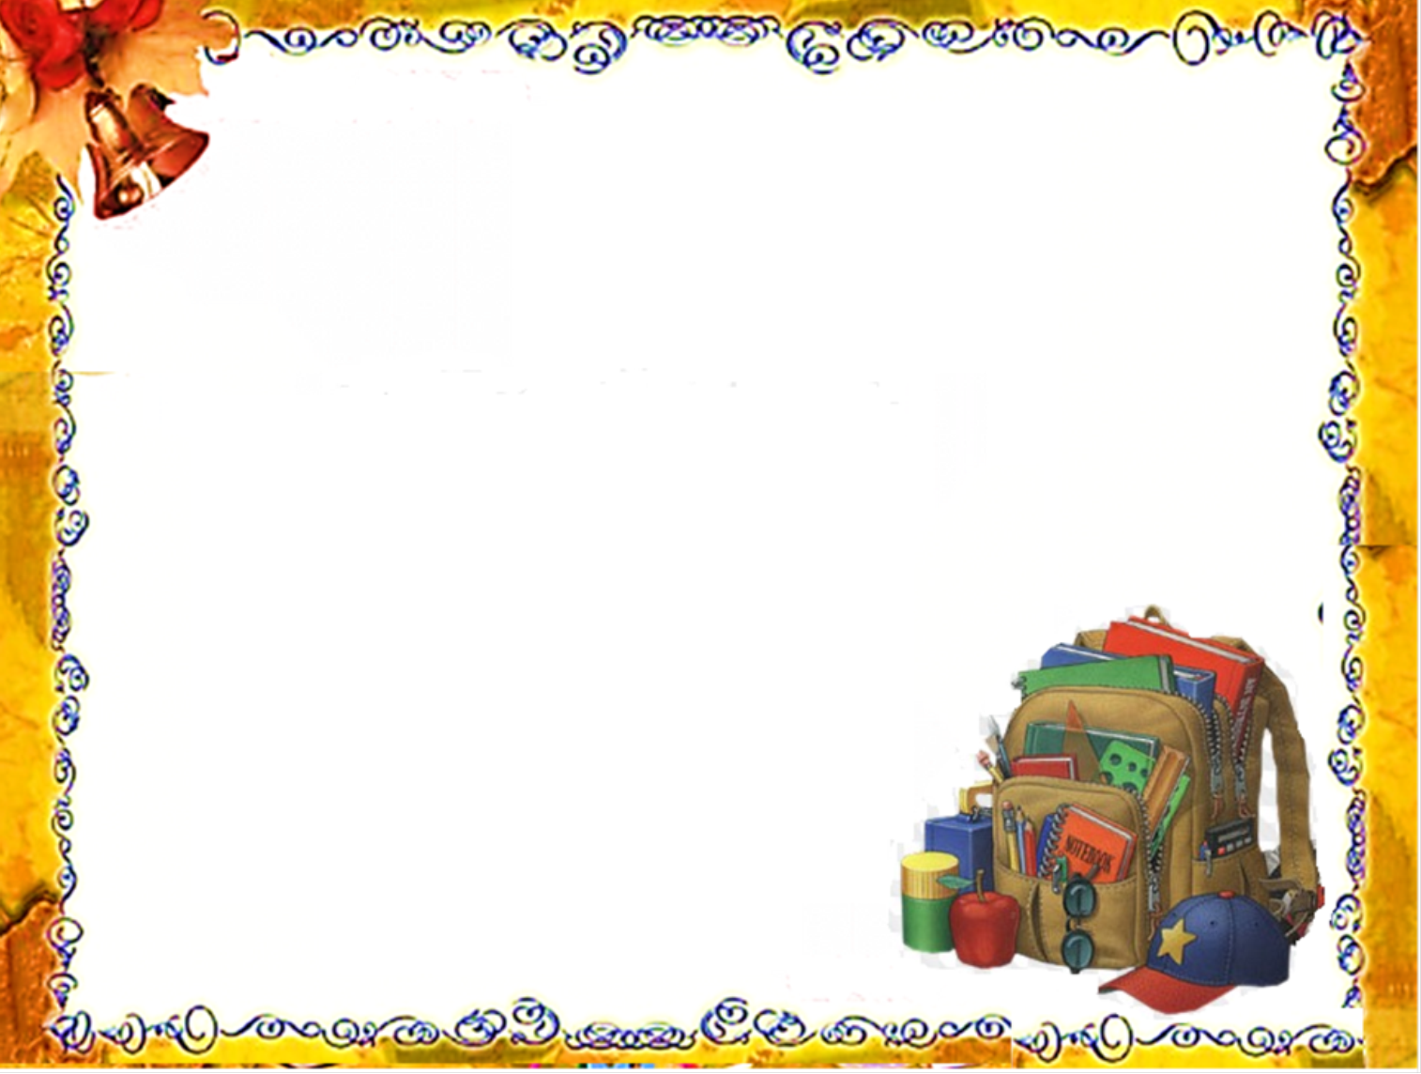

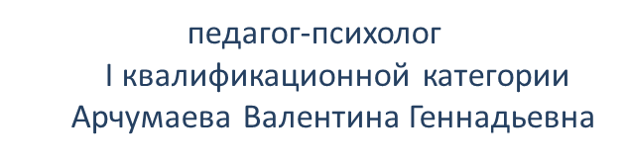
Собираем портфель в школу

Slide 2

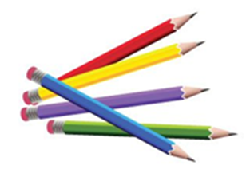
Учитель Ёж задал ученикам Лесной школы домашнее задание. Ученики рассказывали какие правила они нарисовали. Белочка не смогла рассказать, так как она не нашла альбом в портфеле. Учитель Ёж, обратился к ребятам помочь Белочке и рассказать как они заботятся о своих школьных принадлежностях. — А я раскладываю все по порядку, по кармашкам, что­бы тетрадочки лежали отдельно, учебники отдельно, карандаши и ручки в другом кармашке, — рассказывал Заяц. — Это правильно, — похвалил его учитель. — Ведь нам школьные предметы будут нужны долгое время, по­этому, чтобы их сохранить такими же красивыми, о них приходится заботиться. — Как это заботиться? Они же не живые! — поинте­ресовалась Белочка. — Правильно раскладывать, одевать в обложки, вовремя ремонтировать, лечить. Заботиться, ухаживать за вещами необходимо так же, как за живыми существа­ми, тогда они будут верно нам служить. А если мы будем к своим вещам равнодушны, то они могут убежать, как посуда в сказке «Федорино горе», — говорил учитель. — Мы не хотим! —все дружно сказали. — Тогда будем ухаживать, заботиться о своих порт­фелях, не обременять их лишними вещами, — завершил разговор учитель.

Slide 3

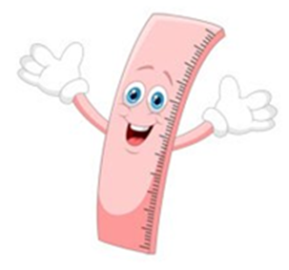

Slide 4
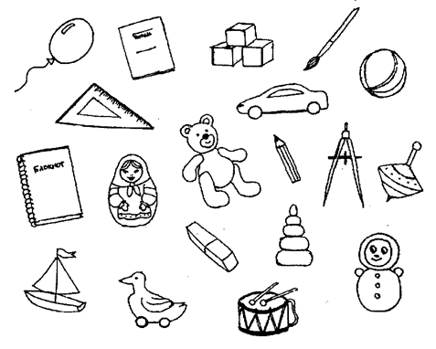
Упражнение «Школьные предметы»
Детям нужно обвести предметы, которые, по их мне­нию, могут понадобиться им в школе

Slide 5




Slide 6
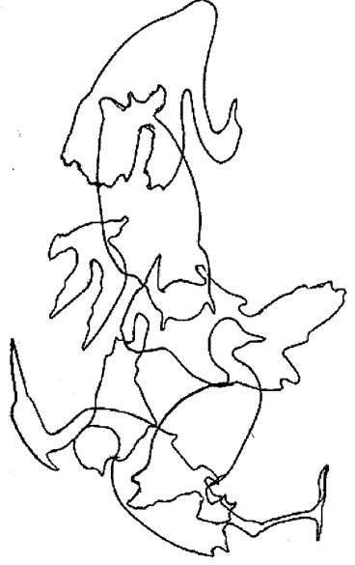

Упражнение «Найди филина»
Детям нужно найти на рисунке филина

Slide 7
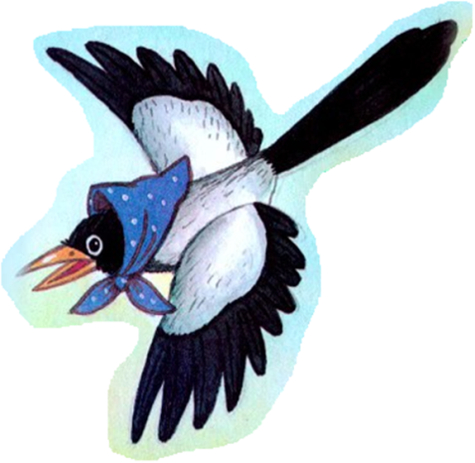
Молодцы!
Спасибо за работу

